Slide 1
Физкультурное занятие – одна из форм оздоровительной работы в ДОУ
Выполнил: инструктор по физическому воспитанию Орлова Наталья Александровна

Slide 2
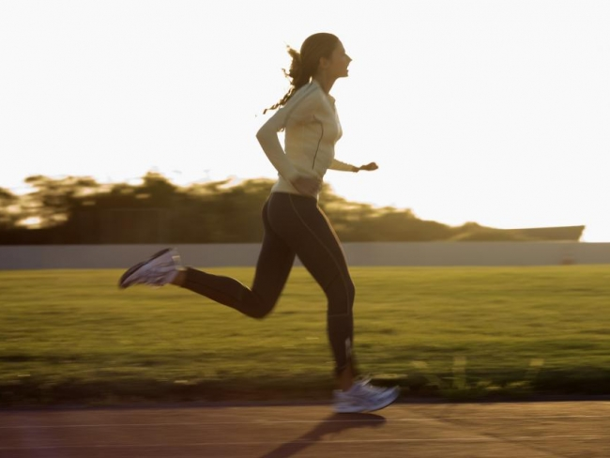
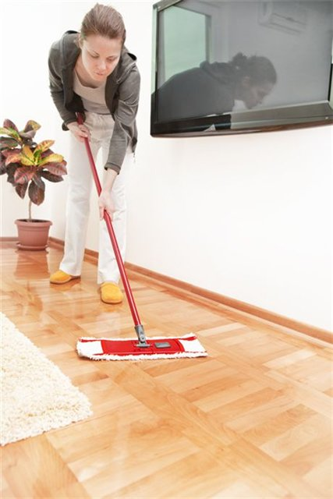
Отличие физических упражнений от трудовой деятельности
создают возможности для развития всех органов и систем человека в оптимальном соотношении
действия гармоничного физического развития не обеспечивают

Slide 3
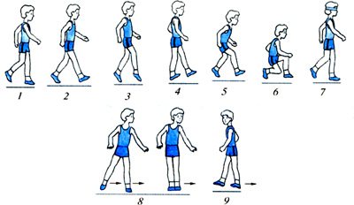
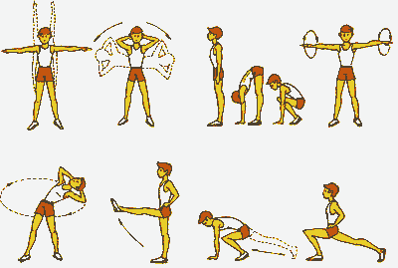
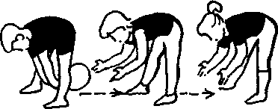
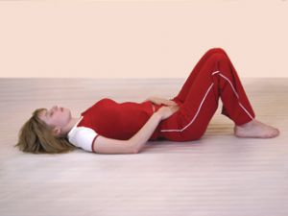
Структура физкультурного занятия
Вводная часть - разминка
Общеразвивающие упражнения
Основные движения, подвижные игры
Заключительная часть - заминка

Slide 4
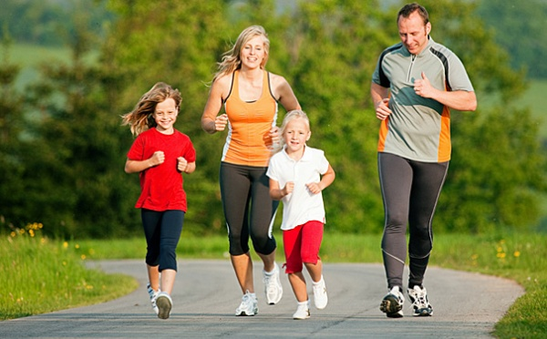
Благотворное влияние физических упражнений
Обменные процессы в организме человека
Крупные мышцы, мелкие мышцы
Дыхание и пищеварение
Формирование осанки
Укрепление сердечной мышцы
Нервная система
Физические качества

Slide 5
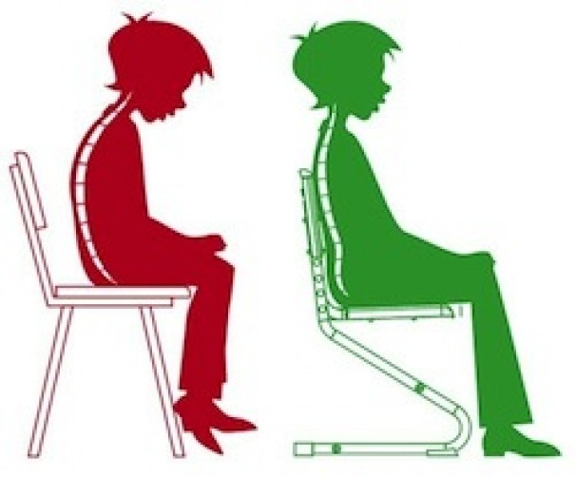
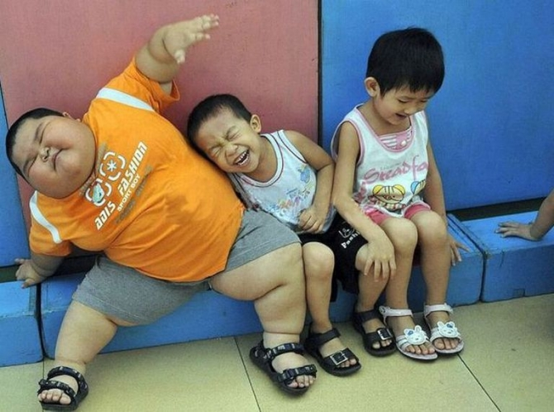
Воздействия физических упражнений на организм ребёнка
Активация обменных процессов – питание всех клеток и тканей организма
Формирование осанки – укрепление мышц, способствующих правильному положению позвоночника и стопы

Slide 6
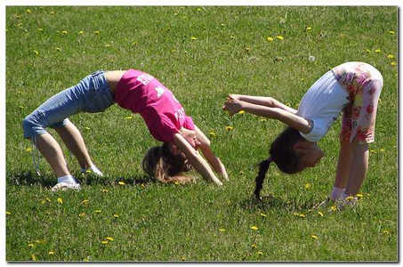
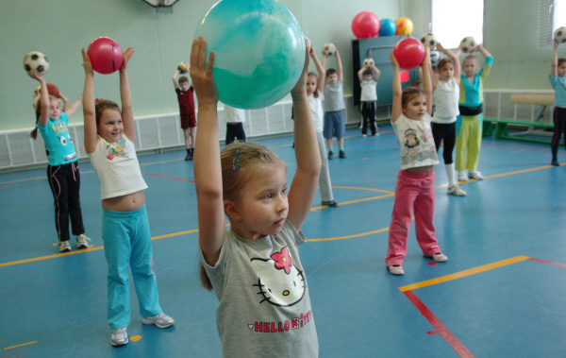
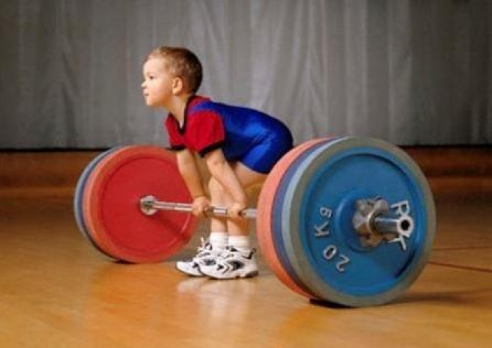
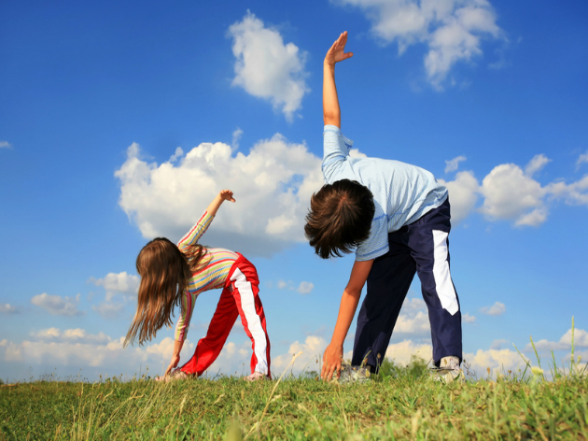
Воздействие физических упражнений на организм ребёнка
Систематическое воздействие
на крупные и мелкие мышцы, их развитие и укрепление
Развитие физических качеств

Slide 7
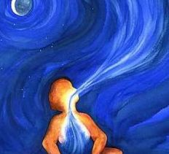
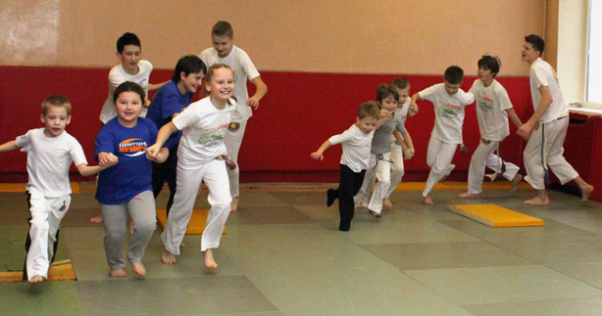
Воздействие физических упражнений на организм ребёнка
Дыхание – умение регулировать силу и длительность вдоха и выдоха
Быстрота реакции, координация, осознанное овладение движениями обогащает умственное развитие

Slide 8
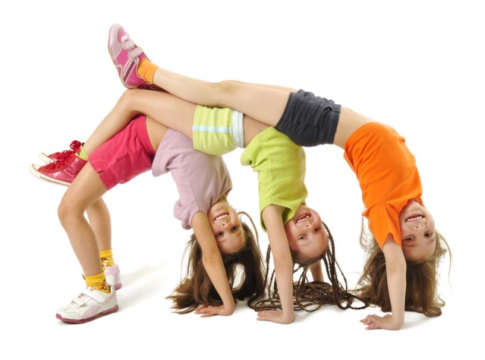
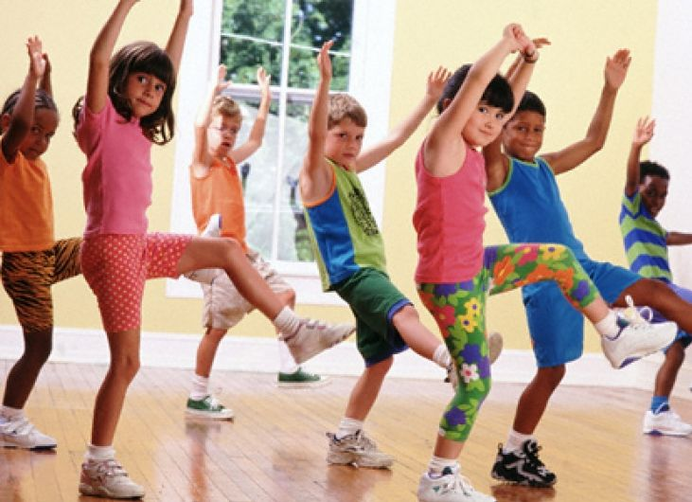
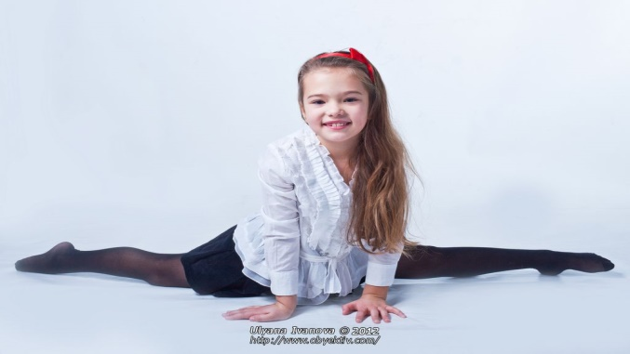
Внешние факторы
Музыкальное сопровождение
Внешний вид
на физкультурном занятии

Slide 9
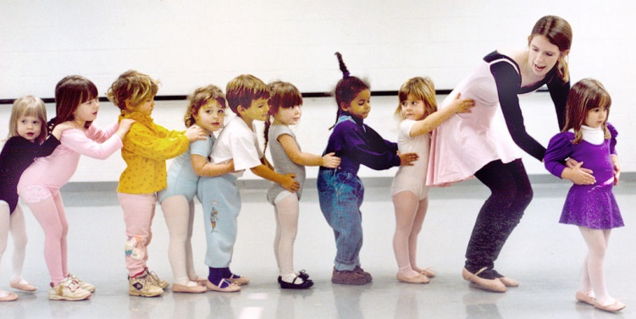
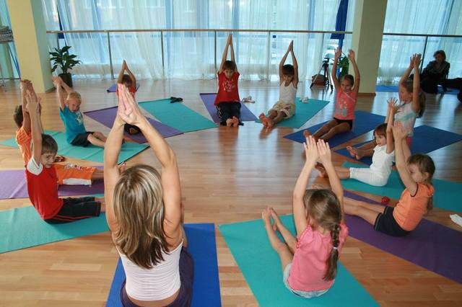
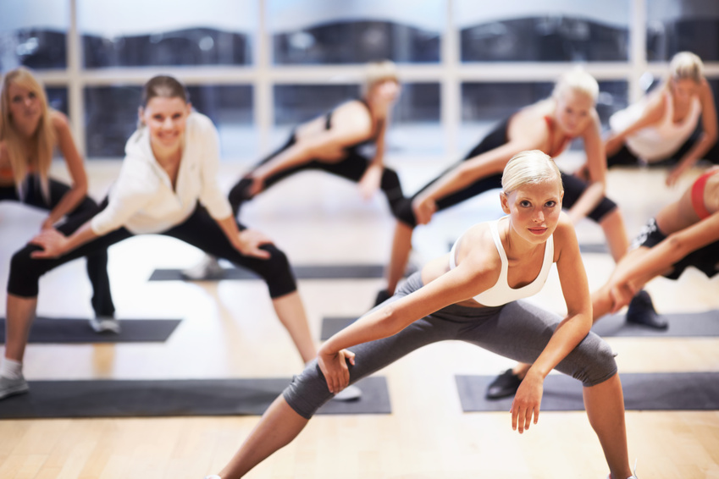
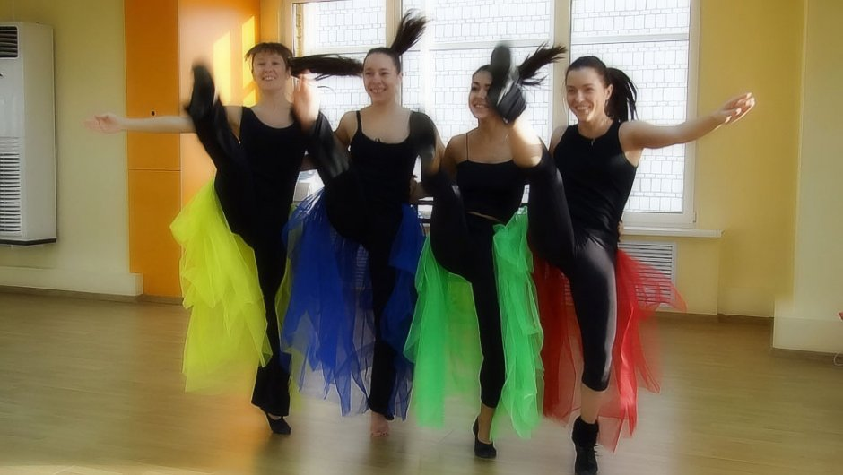
Спасибо за внимание!

